Slide 1
接触密封
3
流体密封
第 章
过程机械的动密封
3.1
3.1.1 软填料密封
3.1.1.1 引言
简介：填料密封又称压盖填料密封，俗称盘根，主要用于过程机器和设备运动部分的密封，如离心泵、真空泵、搅拌机、反应釜等的转轴和往复泵、往复压缩机的柱塞或活塞杆，以及做螺旋运动阀门的阀杆与固定机体之间的密封。
历史：它是最古老的一种密封结构，中国古代的提水机械，就是用填塞棉花的方法堵住泄漏的。世界上最早出现的蒸汽机也是采用这种密封形式。而19世纪石油和天然气开来技术的产生与发展，使填料密封的材料有了新的发展。到了20世纪，填料密封因其结构比较简单、价格不贵、来源广泛而获得许多工业部门青睬。
发展：然而，随着现代工业，尤其是宇航、核电、大型石油化工等工业的发展，对密封的要求越来越高，在许多苛刻的工况下，填料密封被其他密封形式所代替。尽管如此，由于填料密封本身固有的特点，至今在较多场合仍是普遍使用的密封形式，特别是近年来许多新材料和新结构的出现，赋予了填料密封新的生机，获得了新的发展。

Slide 2
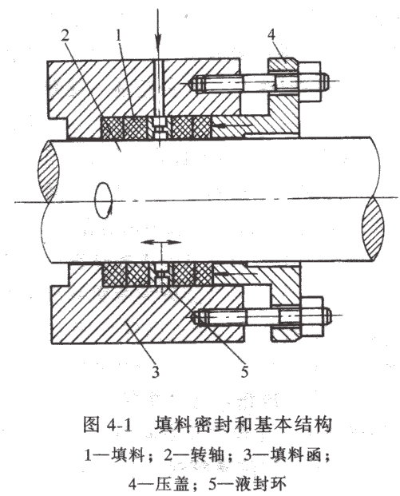
3.1.1 软填料密封
2
流体密封
第 章
过程机械的动密封
3.1
接触密封
3.1.1.1 引言
（1）
基本结构
填料密封是首先将某种软质材料1填塞轴2与填料函3的内壁之间，然后预紧压盖4上的螺栓，使填料沿填料函轴向压紧，由此产生的轴向压缩变形引起填料沿径向内外扩胀，形成其对轴和填料函内壁表面的贴紧，从而阻止内部流体向外泄漏。为了使填料起更可靠的密封作用，或对填料进行润滑或冷却，以延长填料的寿命，有在填料函中间放置液封环5，通过它向环内注人有压力的中性介质、润滑剂或冷却液。有时在填料顶部和 (或)底部加装衬套，使它与轴保持较小的间隙，以防止填料挤出。此外，也有在各段填料之间放置隔离环，起传递压紧载荷的作用等结构。

Slide 3
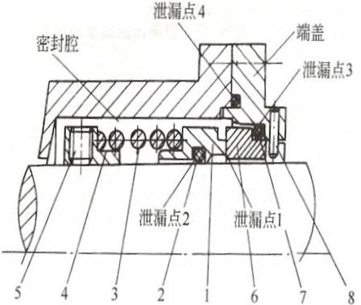
3.1.1 软填料密封
2
流体密封
第 章
过程机械的动密封
3.1
接触密封
3.1.1.1 引言
（1）
基本结构
软填料密封与机械密封相比:
优点:软填料密封结构简单、价格便宜、加工方便、装拆容易和使用范围很广
缺点:软填料密封因依靠压紧力使填料与轴 (杆)紧密接触而填塞泄漏通道接的，故填料与轴(杆)表面的摩擦和磨损较大，造成材料和功率消耗也大。而为了润滑摩擦部位并携出摩擦热，降低材料磨损，延长使用寿命，填料密封要允许有一定的泄漏，因此对于机器转速高、密封要求严、寿命要求长的场合，软填料密封就显得力不从心了

Slide 4
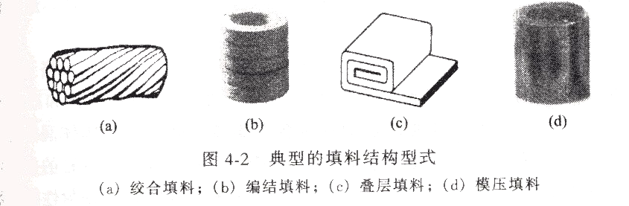
3.1.1 软填料密封
2
流体密封
第 章
过程机械的动密封
3.1
接触密封
3.1.1.1 引言
（2）
软填料的分类、材料和结构
a.分类：
按功能分：
阀门用填料、离心泵用填料和往复压缩机用填料
按材料分：
橡胶、天然纤维填料(植物类纤维、矿物类纤维、动物类纤维)、合成纤维
填料和金属填料
按加工方法：绞合填料，编结填料，叠层填料，模压填料。

Slide 5
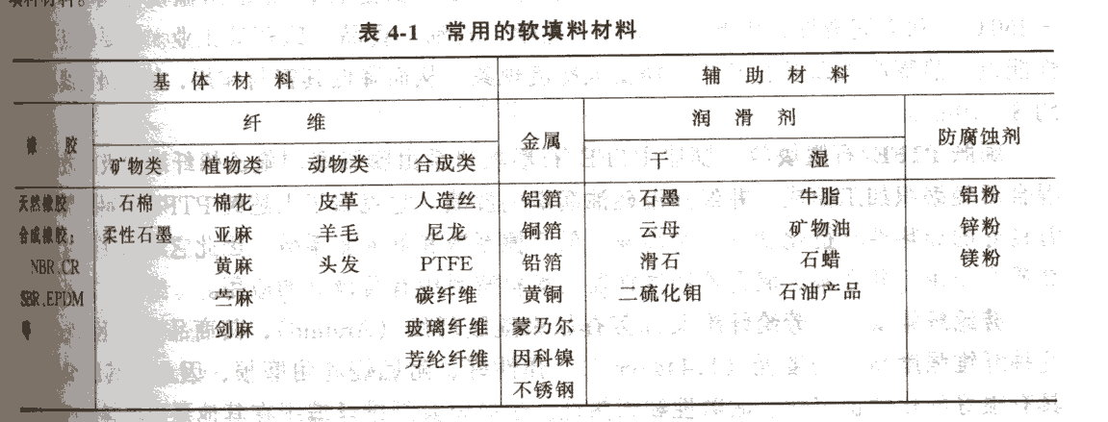
3.1.1 软填料密封
2
流体密封
第 章
过程机械的动密封
3.1
接触密封
3.1.1.1 引言
（2）
软填料的分类、材料和结构
b. 材料：
实际软填料由基体材料和辅助材料组成，基体材料用于满足耐热性、化学稳定性方面的要求，而辅助材料则满足润滑性、致密性或防腐蚀的要求，表4-1列出常用的软填料材料。

Slide 6
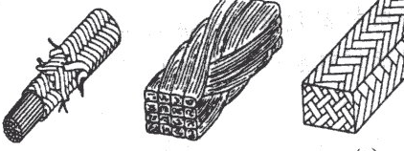
3.1.1 软填料密封
2
流体密封
第 章
过程机械的动密封
3.1
接触密封
3.1.1.1 引言
（2）
软填料的分类、材料和结构:
c. 编结填料结构
编结填料按编织方式分为夹心套层式编结填料(a)、发辫式编结填料(b)和穿心式编结填料(c)等三种.

Slide 7
3.1.1 软填料密封
2
流体密封
第 章
过程机械的动密封
3.1
接触密封
3.1.1.1 引言
（2）
软填料的分类、材料和结构:
d. 常用编织填料：
亚麻填料亚麻填料由长纤维亚麻捻成粗线并加以编织，然后浸渍不同的润滑剂而成。可满意地使用在中低压力(<1.6MPa)，温度<=120C的淡水或海水场合。适用于采矿、钢铁、污水处理、造船和造纸等工业的设备中。
石棉填料石棉因其耐热性、耐磨性、耐化学品和强度均较好，而价格又低，所以长久以来一直被作为泵和阀门的填料材料。为了提高石棉纤维本身的致密性和减少其对轴的磨损，通常也浸渍不同的润滑剂，如用矿物油并混合石墨或二硫化铝等固体润滑剂。此外也采用浸渍PTFE乳液的方法，一方面增强它的化学稳定性，另一方面PTFE的自润滑性减轻轴的磨损。但石棉填料使用后会发生体积减少和变硬的现象，从而影响密封性能，尤其是它的致癌性危害人体健康，近年来工业上已经被多种无石棉密封填料所取代。
聚四氟乙烯(PTFE)填料PTFE填料由纯聚四氟乙烯塑料加工成纤维再经编织而成。它除了几乎耐一切化学品外、还具有良好的尺寸稳定性，较宽的温度范围(-200一+260C)和自润滑性，因此广泛应用于化学、石油、食品、医药等工业。主要缺点是传热性能差、热膨胀大以及容易产生蠕变或冷流现象，从而降低其密封作用，故其最高线速度大约8~10m/s.

Slide 8
3.1.1 软填料密封
2
流体密封
第 章
过程机械的动密封
3.1
接触密封
3.1.1.1 引言
（2）
软填料的分类、材料和结构:
d. 常用编织填料：
膨胀PTFE/石墨填料胀 膨胀PTFE/石墨填料系由膨胀聚四氟乙烯纤维和极细微的石墨混合后经编织加工而成，并经高温硅油润滑剂浸渍。它克服了上述纯PTFE填料的弊端，具有良好的导热性。抗化学品、耐高速、低摩擦系数和低膨胀系数，因此它可以在非常广泛的介质中使用，并在泵、混合器和搅拌器的填料密封中有着极好的应用。
芳纶纤维填料芳纶纤维又称芳香族聚酯胺纤维。这种纤维强度高、密度低、弹性好、耐燃烧和耐磨损，因此由其编织的填料具有很好的化学稳定性、耐磨性和耐热性。也有将其纤维丝编织在其他泵用填料的四角，既发挥了芳纶材料的高强度和耐磨耗的优点，又弥补了其导热性、润滑性差和价格较高的不足，尤其适用在有磨粒介质的场合。

Slide 9
3.1.1 软填料密封
2
流体密封
第 章
过程机械的动密封
3.1
接触密封
3.1.1.1 引言
（2）
软填料的分类、材料和结构:
d. 常用编织填料：
玻璃纤维填料 玻璃纤维编织的填料具有很好的耐热性、尺寸稳定性和较高的拉伸强度。玻璃纤维不会燃烧，并且其散热性能优于有机纤维。在密封填料中应用最为广泛的是“E”(电气级)和“S” (强度级)的玻璃纤维。另外，玻璃纤维不受一般溶剂、油类、石油分馏液、漂白剂和大多数有机物的侵蚀。其主要的缺点是材料有脆性倾向，编织加工较困难。
碳素纤维或石墨纤维填料 它们分别由碳素纤维或石墨纤维编织而成。碳素纤维含
95%以上的碳。碳素纤维与同类产品相比，具有很好的耐热性能。因其摩擦系数低，对轴的磨损小，从而延长了使用寿命，降低了维修和更换费用。石墨纤维含碳量在99%以上，因而有极好的抗化学性和散热性，可在400C以上的温度、很高的压力和速度条件下工作。

Slide 10
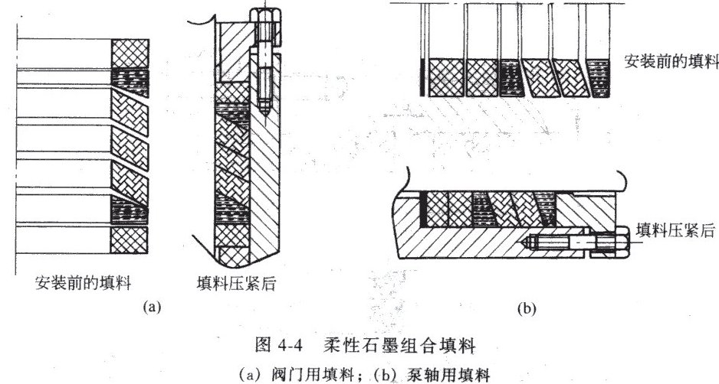
3.1.1 软填料密封
2
流体密封
第 章
过程机械的动密封
3.1
接触密封
3.1.1.1 引言
（2）
软填料的分类、材料和结构:
e·柔性石墨填料
如前面垫片密封的章节中已经介绍过柔性石墨具有优异的耐高低温性、耐辐射性、耐腐蚀性、自润滑性、导热性、密封性和摩擦系数低等特性外，还具有柔软性、回弹性好的优点。作为密封填料有两种形式:编织填料和模压填料。编织填料是以其他纤维作为骨架，再结合柔性石墨编成绳状的填料，因而比模压填料强度高、弹性和柔软性好、装填及拆除方便。此外，柔性石墨编织填料还来用Arrimd纤维或采用镍金属丝增强的方式，以提高其耐温性和强度，用于高速、高压的场合。在一般应用场合，尤其是阀门，多数采用将柔性石墨薄板或带材直接进行模压制成矩形截面或其他形状的环状填料
后，填装在阀杆的填料函内进行密封。
对于速度较高的转轴密封，必须与其
他填料组合使用，如图4-4(a)和 (b)分
别示出一特殊的非矩形截面组合柔性
石墨填料，专用于阀门和旋转泵，其
密封性比一般的矩形截面的柔性石墨
填料要好。

Slide 11
3.1.1 软填料密封
2
流体密封
第 章
过程机械的动密封
3.1
接触密封
3.1.1.1 引言
（2）
软填料的分类、材料和结构:
f. 金属软填料
在高温 (>=450C)、高压 (>=20MPa)、高速 (>=20m/S)条件下，通常采用软金属类填料。软金属类填料除了用各种软金属丝 (因科镍丝、铜丝、镍丝等)加强或软金属箔 (铜箔、铅箔、铝箔等)包卷上述石棉、合成纤维或柔性石墨填料，以及多层金属波纹片加强石棉线的波形填料外，还有单纯用软金属箔折叠或缠绕制成全软金属填料。至于在化学工业中的蒸汽机、往复压缩机、循环机和高压釜的活塞杆或转轴的填料密封则属于硬填料密封。

Slide 12
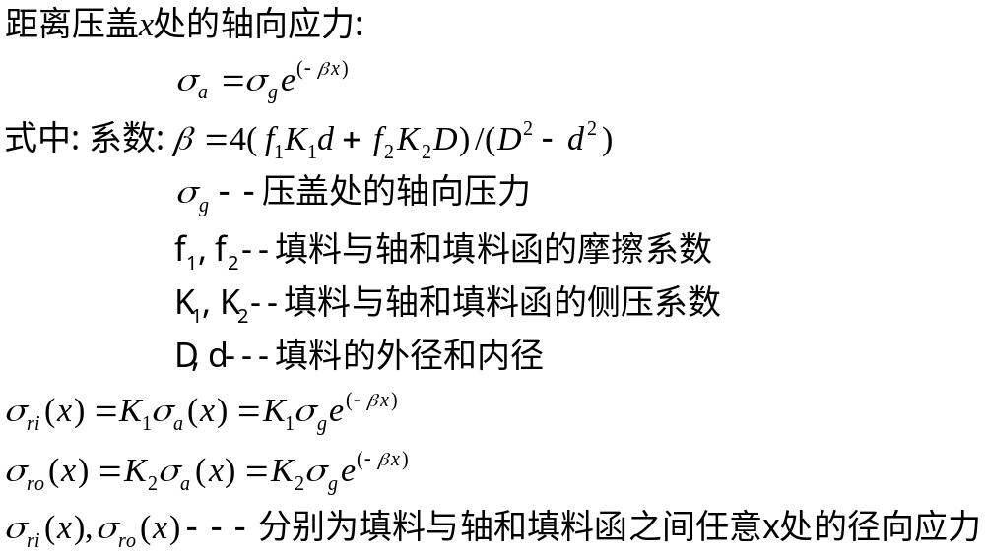
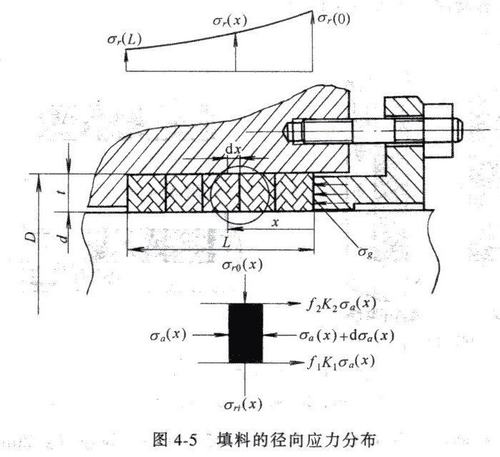
3.1.1 软填料密封
3
流体密封
第 章
过程机械的动密封
3.1
接触密封
3.1.1.2软填料密封的原理
(1)
应力特征
预紧情况:
由上式可见填料与轴和填料函之间的径向应力在压盖处最大,并以指数规律向填料函底递减.

Slide 13
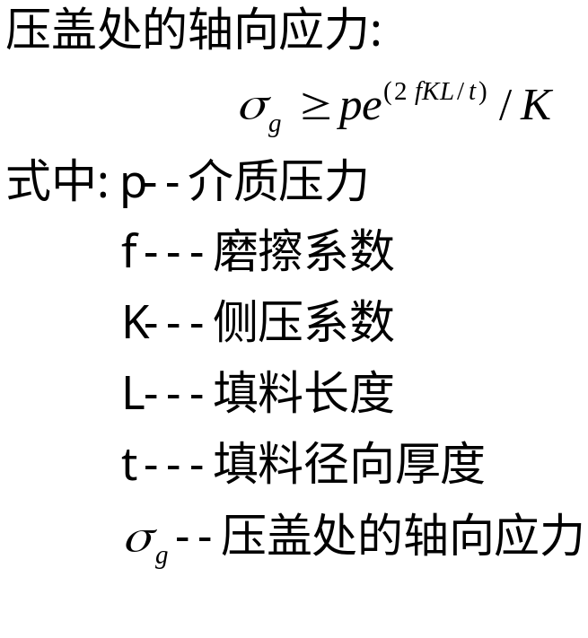
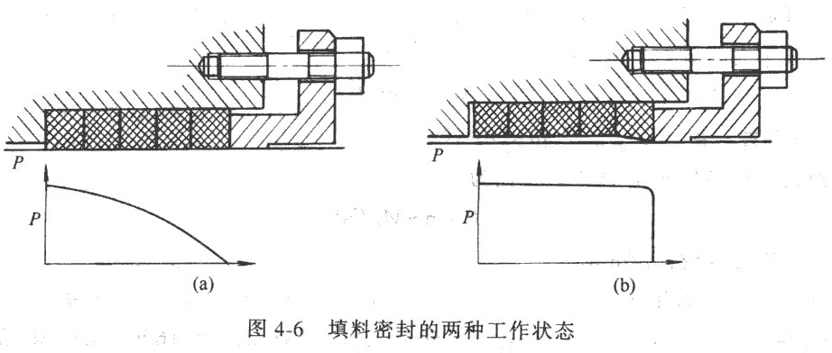
3.1.1 软填料密封
3
流体密封
第 章
过程机械的动密封
3.1
接触密封
3.1.1.2软填料密封的原理
(1)
应力特征
工作情况满中要求:

Slide 14
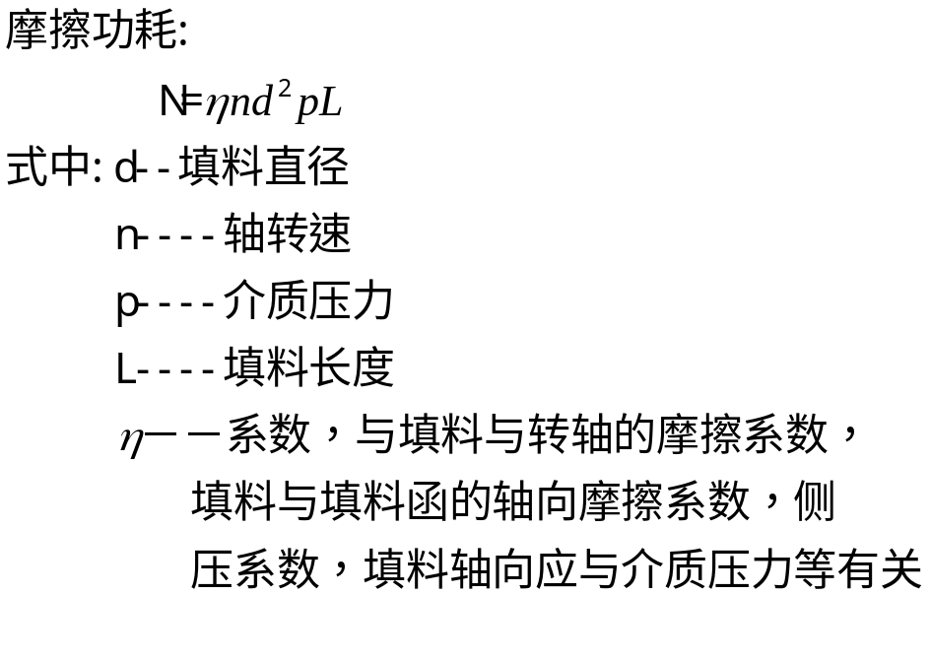
3.1.1 软填料密封
2
流体密封
第 章
过程机械的动密封
3.1
接触密封
3.1.1.2 软填料密封的原理
(2)
磨擦力和磨擦力矩
磨擦力和磨擦力矩

Slide 15
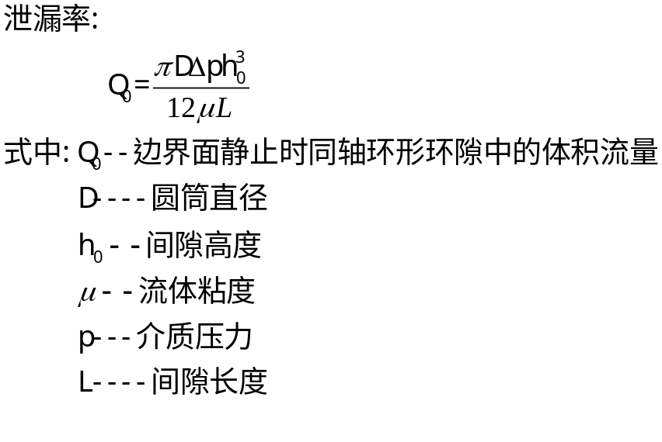
3.1.1 软填料密封
2
流体密封
第 章
过程机械的动密封
3.1
接触密封
3.1.1.2 软填料密封的原理
3.1.1.2
泄漏率
密封介质沿填料与轴之间的环形间隙的泄漏，可视为流体作层流流动，理想条件下的泄漏量可按上式计算。由公式可知，泄漏量与填料两侧的压力差、轴的直径成正比，与介质粘度、填料安装长度成反比，而与半径方向间隙的三次方成正比。一般来说，软填料泄漏不是计算问题，调节填料使其与轴紧密接触，是保证软填料密封达到允许泄漏量的关键。

Slide 16
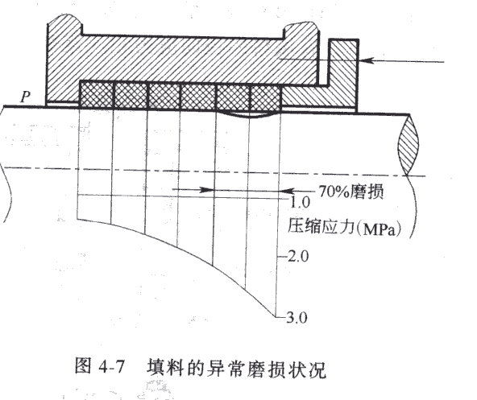
3.1.1 软填料密封
2
流体密封
第 章
过程机械的动密封
3.1
接触密封
3.1.1.2 软填料密封的原理
3.1.1.2
磨损与润滑
磨损位置:由于摩擦引起的磨损是软填料密封中的一个突出
问题。除了填料磨损外，转轴或往复杆也同样发生磨损。
影响因素:磨损与填料与轴 (或轴套)本身的耐磨性、轴的转
速或往复速度、填料的润滑与冷却以及装填状况等较多因
素有关，由于前述的填料径向接触应力沿轴向度分布的不
均匀，正常装填的填料在压盖处磨损较大，向内逐渐减小,而装填不好的填料出现如图4-7所示的异常磨损状况，填料和轴在短时间内产生剧烈的磨损.
解决措施:填料的润滑对磨损有很大的影响，并直接影响填料的寿命和密封能力。
如前所述大多数编织填料浸渍各种自润滑性和耐温性能好的润滑材料，也有从外部供给或直接利用泄漏液体作为润滑剂。润滑剂在起润滑作用的同时，还具有带走摩擦热，减少填料的热磨损的功能。因此，强制的润滑与冷却措施在高温、高压、高转速工况的泵、反应釜搅拌轴和压缩机活塞杆等填料密封中处于十分重要的地位。

Slide 17
3.1.1 软填料密封
2
流体密封
第 章
过程机械的动密封
3.1
接触密封
3.1.1.3 软填料密封结构的设计
3.1.1.2
软填料密封结构的基本要求
填料沿填料函长度方向的径向应力分布均匀，且与泄漏介质的压力分布规律一致，以减小轴的磨损及其不均匀性，并满足密封的要求:
◇填料沿填料函长度方向的径向应力分布均匀,且与泄漏介持的压力分布规律一致,以减小轴的磨损及其不均匀性,并满足密封的要求.
◇根据密封介质的压力、温度和轴的速度大小，考虑冷却和润滑措施，及时带走摩擦产生的热量，延长填料的使用寿命;
◇设置及时或自动补偿填料磨损的结构;装拆方便，以能及时更换填料，缩短检修停工时间;
◇在填料函底部设置底套，以防止填料挤出;为防止含固体颗粒介质的磨蚀和腐蚀性质的腐蚀，采用中间封液环，注人封液(自身或外来封液)，起冲洗和提高密封性的作用;
◇采用由不同材质的填料环组合的结构，如柔性石墨和碳纤维填料环的组合，其综合提高了填料的密封性能。

Slide 18
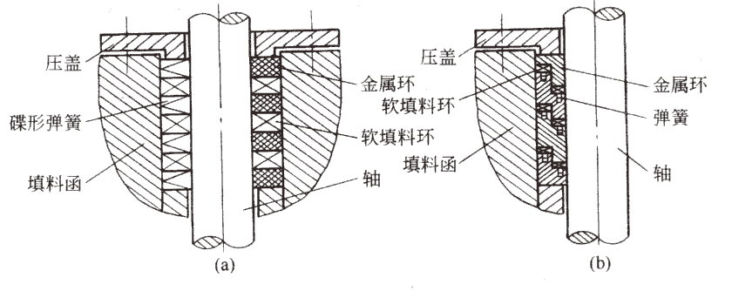
3.1.1 软填料密封
2
流体密封
第 章
过程机械的动密封
3.1
接触密封
3.1.1.3 软填料密封结构的设计
3.1.1.2
软填料密封结构的基本要求
(a)右半图采用在各个软填料环之间加入金属环以获得均匀的径向应力分布;而左半图则是在此基础上改进的一种结构，即用蝶形弹簧代替上述的金属环，且弹簧的刚度向填料函底方向逐渐增加。
(b)由金属环、软填料和圆柱形弹簧交替组合而成。通过分别调节各层软填料环的压缩力，从而得到最佳的径向应力分布。弹簧还起着补偿径向应力松弛的作用。

Slide 19
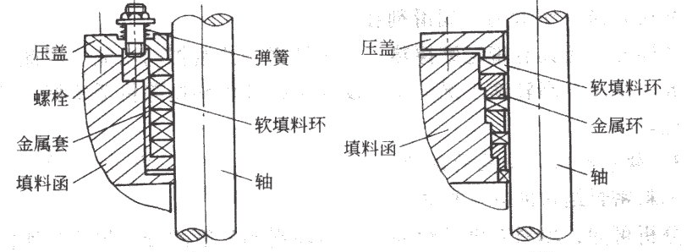
3.1.1 软填料密封
2
流体密封
第 章
过程机械的动密封
3.1
接触密封
3.1.1.3 软填料密封结构的设计
3.1.1.2
软填料密封结构的基本要求
(c)系将一组软填料环安装在一可轴向移动的金属套筒之中，预紧力由套筒螺栓调节。操作时由于介质压力作用在套筒底上，进一步压缩软填料，增加底部软填料与对轴的抱紧，使径向应力与密封流体压力的分布相配合。
(d)填料函中的金属环和软填料环的截面沿填料函底方向逐渐减小，从而在压盖作用力下，软填料的径向应力相应逐渐增加，同样使径向应力获得合理分布。

Slide 20
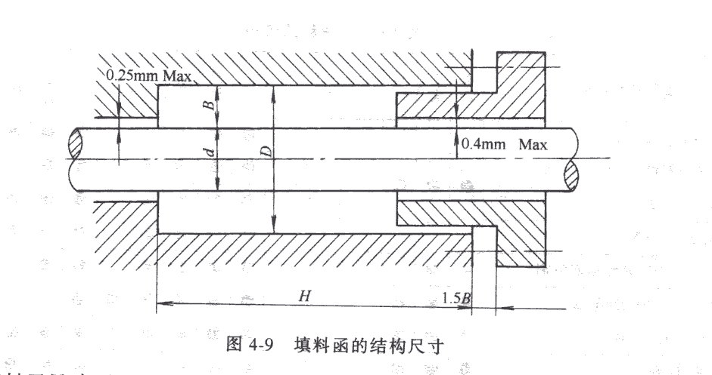
3.1.1 软填料密封
2
流体密封
第 章
过程机械的动密封
3.1
接触密封
3.1.1.3 软填料密封结构的设计
（2）
填料函的主要结构尺寸
两种设计方法：
a. 计填料函尺寸 (图4-9)梷种方法是根据相关国家或企业标准，从轴或 (杆)直径d
选取填料的截面尺寸B(表4-4)，然后由介质压力初定填料圈数n(表4-5)，最终由B和机确定填料函尺寸D和H，
b. 另一方法则主要是根据一些经验公式确定这些尺寸

Slide 21
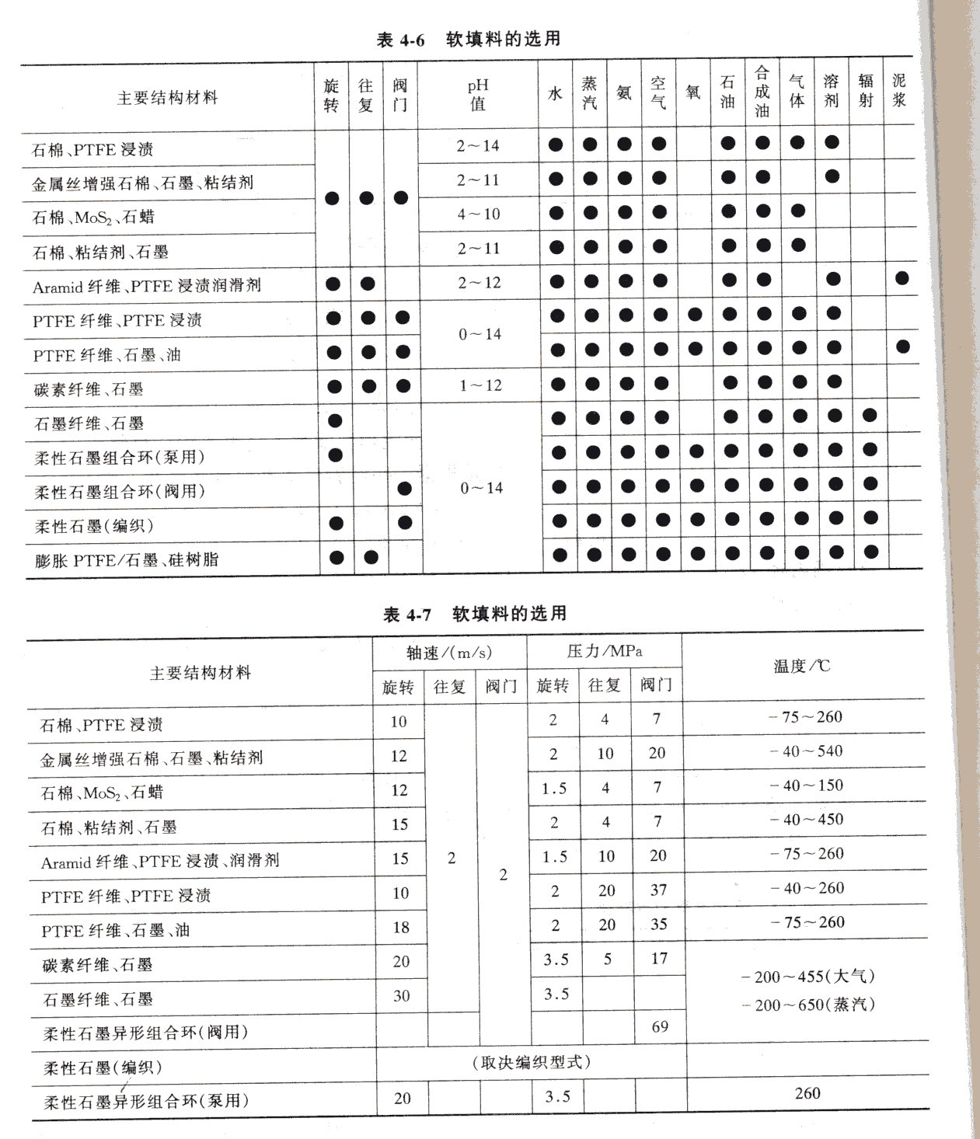
3.1.1 软填料密封
2
流体密封
第 章
过程机械的动密封
3.1
接触密封
3.1.1.3 填料的选择、安装和使用
（1）
填料材料的正确选择
选择填料材料要考虑以下因素:a.设备的种类和运动方式;b.介质的物理和化学性
质;c.工作温度和压力;d.运动速度。这些因素的数值特征主要是反映磨损和发热程度的工作温度T和压力与线速度的乘积pV值，以及标志介质腐蚀性强弱的pH值。表4-6和表4-7分别列出了阀门、旋转或往复运动主要软填料的适用范围。

Slide 22
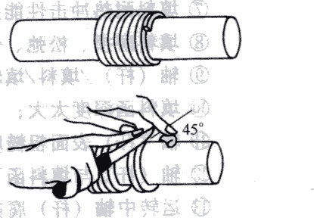
3.1.1 软填料密封
2
流体密封
第 章
过程机械的动密封
3.1
接触密封
3.1.1.3 填料的选择、安装和使用
（2）
填料的合理安装
阀杆填料的安装
a.除去填料函中所有的旧填料，彻底洁净填料函和阀杆，检查阀杆表面的磨损和擦伤情况。如果阀杆的磨损情况较为严重，就应该更换阀杆。
b.测量并记录阀杆直径，填料函深度和内孔直径。内孔直径减去阀杆直径，将差值除以二就可以得到要求的填料截面尺寸。
c.把成卷连续的填料切割成单个圆环。切割时可使用一根芯棒，其直径和阀杆相同。如图4-10所示，紧握住绕在芯棒上的填料，但不要过长，将圆环以与轴线成45。斜面割开，小心将圆环沿轴向分开，并逐个从切口处套人轴上，置于填料函内。检查其和填料函腔是否贴合良好。安装每个环时用填塞工具将其压紧，安装后一个环之前一定要检查前一个环是否己压实和平整。环与环之间的接缝应该相互错开，并保持至少90。以上。当所有的环被逐个安装完毕后，放下压盖，使压盖前端与填料环端面接触。
d.用压盖螺栓进行预加载。对整个填料组件压缩25%~ 30%。如果可能记下压盖螺母的转矩值。将阀门转动5整圈(最终阀杆处于向下的位置)。每次转动后都要重新将压盖螺母拧紧至原先记录下的转矩值。

Slide 23
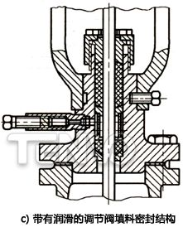
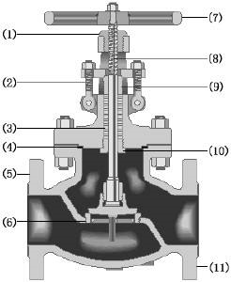
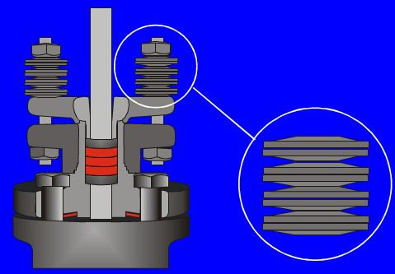
3.1.1 软填料密封
2
流体密封
第 章
过程机械的动密封
3.1
接触密封
3.1.1.3 填料的选择、安装和使用
（2）
填料的合理安装

Slide 24
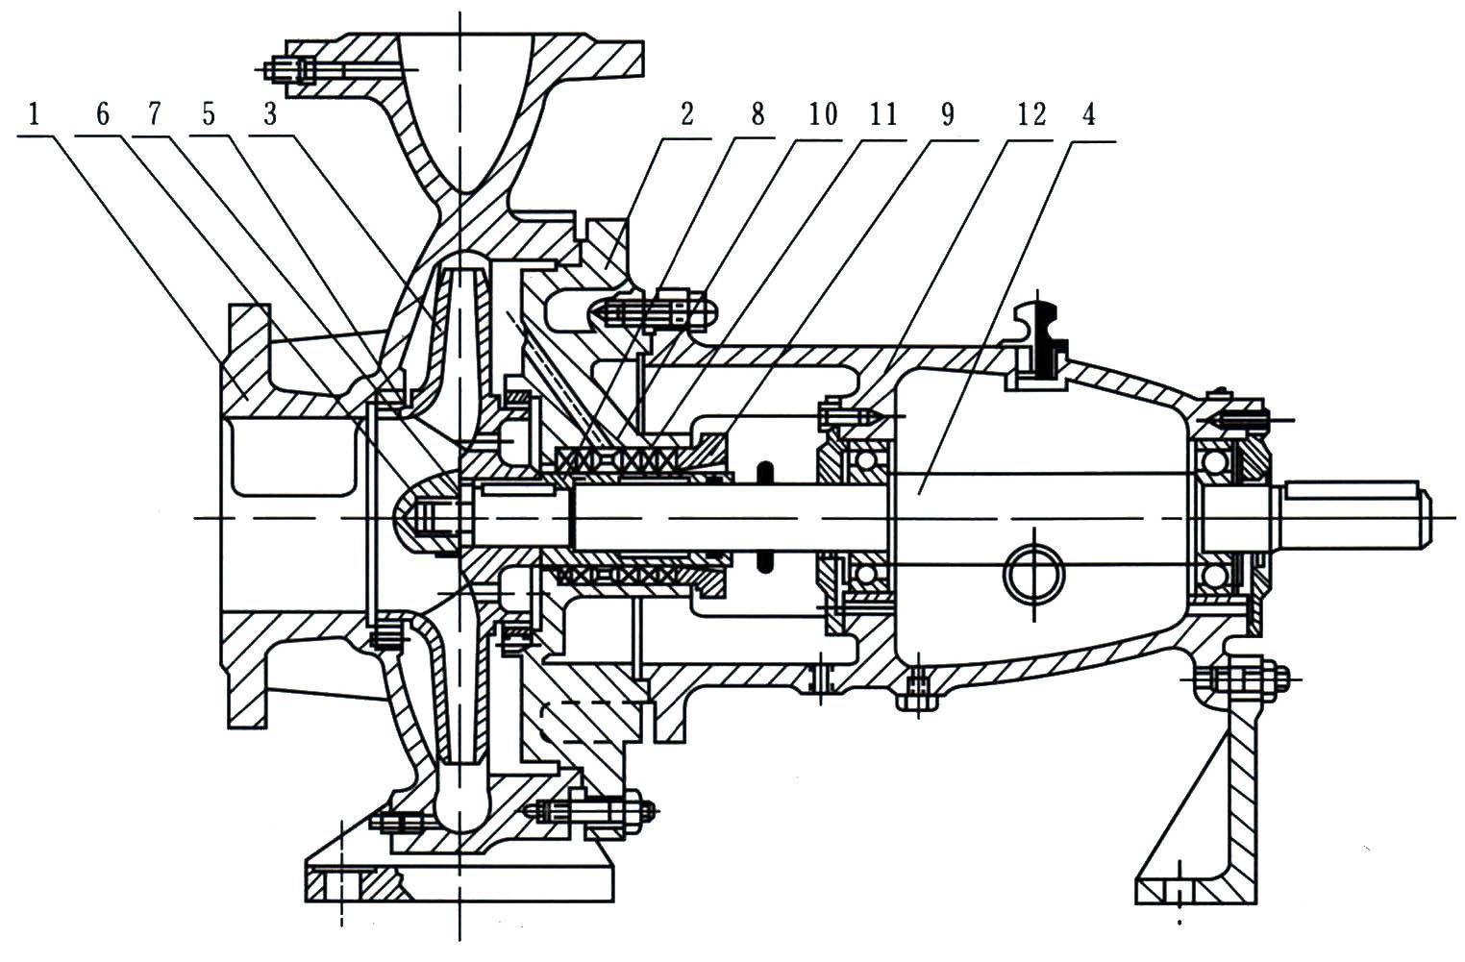
3.1.1 软填料密封
2
流体密封
第 章
过程机械的动密封
3.1
接触密封
3.1.1.3 填料的选择、安装和使用
（2）
填料的合理安装

Slide 25
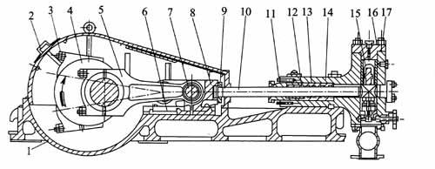
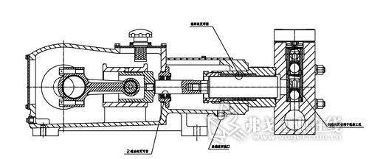
3.1.1 软填料密封
2
流体密封
第 章
过程机械的动密封
3.1
接触密封
3.1.1.3 填料的选择、安装和使用
（2）
填料的合理安装

Slide 26
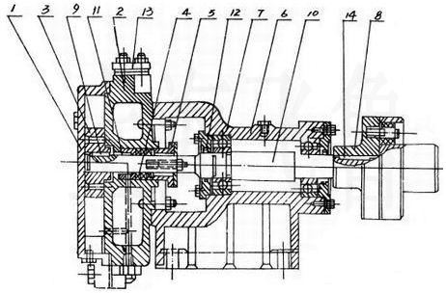
3.1.1 软填料密封
2
流体密封
第 章
过程机械的动密封
3.1
接触密封
3.1.1.3 填料的选择、安装和使用
（2）
填料的合理安装
b·泵用填 的安装
a.清理旧填料和切割安装填料环同上述安装阀门填料的步骤相同。但如果需要安装封液环，应将它安置在接管丝扣孔处。
b.在所有的环都安装完成后，把压盖放至填料上，用手指拧紧压盖螺母。开动泵，把螺栓拧紧直至渗漏减小到允许的最小泄漏程度为止;重新安装后的填料在设备开动时发生泄漏是允许的。在设备开动后的lh内将压盖螺栓分步拧紧，以减少到允许的滴漏和发热程度，如此做能使填料在以后的长期运行中具有良好的密封性能。尽管安装 填料时十分仔细, 但严格控制轴 (杆)与填料函孔的同心度，以及轴的 向跳动量和轴向 窜 动 量 是 保 证 填 料良 好密 封性 能的先 决条 件。

Slide 27
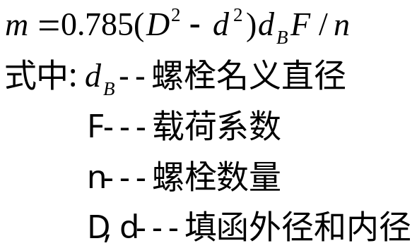
3.1.1 软填料密封
2
流体密封
第 章
过程机械的动密封
3.1
接触密封
3.1.1.3 填料的选择、安装和使用
（2）
填料的合理安装
阀门压盖螺栓载荷的确定 有两种方法确定阀门填料函压盖的预紧载荷，即控制填料压缩量法和压盖螺栓转矩法。
控制填料压缩讨法 即预先确定达到密封必须压缩填料的距离，此对不同的填料材料具有不同的数值，且当系统压力提高时，压缩量要相应增加。如对普通的编织填料可取20~25%，对柔性石墨模压填料，根据不向密度最高可达30%.
控制压盖螺栓转矩法 这是比较精确的一种方法。螺栓转矩与填料尺寸、螺栓尺寸、系统压力和螺栓数量有关，而螺栓与螺母必须处于洁净和良好的润滑状态。如下式可用于估算:

Slide 28
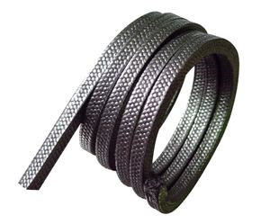
3.1.1 软填料密封
2
流体密封
第 章
过程机械的动密封
3.1
接触密封
3.1.1.3 填料的选择、安装和使用
（3）
填料密封失效的原因与正确的使用维护
引起填料泄漏主要有以下诸多方面的原因:
●编织填料使用中发生体积损失和发硬，
●填料环安装中损坏;
●切割后的填料环装配时其端部不密封;
●填料环缝末错开，形成泄漏通道;
●压盖载荷不足;
●轴(杆)支承条件差;
●填料耐热冲击性能差;
●填料磨损、松弛、体积损失造成压盖载荷降低;
●轴(杆)/填料/填料函三者尺寸公差不正确;
●填料函深度太大;
●轴(杆)表面粗糙度过大;
●轴(杆)与填料函不同心;
●运转中轴(杆)腐蚀或填料磨损;
●封液环前端填料环过多。

Slide 29
3.1.1 软填料密封
2
流体密封
第 章
过程机械的动密封
3.1
接触密封
3.1.1.3 填料的选择、安装和使用
（3）
填料密封失效的原因与正确的使用维护
因此，在使用中要注意从以下方面进行维护；
●正确设计填料函尺寸;
●仔细安装填料环;
●填料函深度恰当;
●必要的表面粗糙度;
●有适当的压盖加载和载荷调节能力;
●有补偿填料磨损的措施，如压盖螺母加碟形弹簧垫圈;
●轴(杆)有良好的文承;
●对蒸汽和热流体的阀门，特别推荐用柔性石墨密封环填料；
●填料与填料函有正确的配合间隙;
●运行前，正确安装和压紧填料。

Slide 30
小结：
流体密封
1.与机械密封相比填料密封有何特点,在什么情况,你会优先选用?
2.软填料有哪些种类,如何进行选择?
3.软填料的密封机理是什么?
4.软填料密封结构要求有哪些,根据这些要求你怎么样考虑,你还可以设计出哪些结构更为合理的密封结构.
5.软填料密封的最基本要求是什么,怎么才能达到这些要求?
6.填料失效的原因有哪些,采取的措施是什么?

